Slide 1
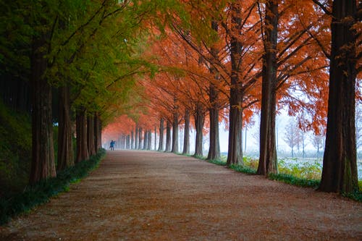
স্বাগতম
1

Slide 2
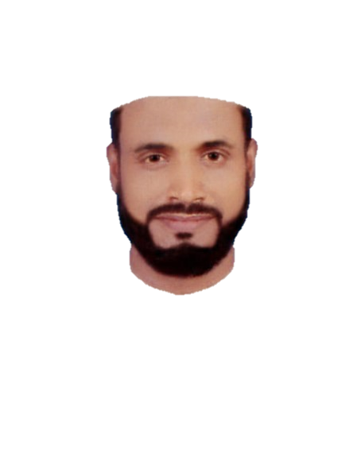
শিক্ষক পরিচিতি
পাঠ পরিচিতি
শ্রেণিঃ ৮ম
বিষয়ঃ ইসলাম ও নৈতিক শিক্ষা
অধ্যায়ঃ 3য়
পাঠঃ৭
সময়ঃ ৫০ মিনিট
মো: ইব্রাহীম হোসেন
সহকারী শিক্ষক (ই:শি:)
নলধা বহুমূখী মাধ্যমিক বিদ্যালয়
ফকিরহাট, বাগেরহাট।
E-mail:ebrahim1981at@gmail.com
2

Slide 3
একটি ভিডিও শুনি
3

Slide 4
আজকের পাঠ...
সূরা আল - যিলযাল
7/2/2021

Slide 5
শিখনফল
এই পাঠ শেষে শিক্ষার্থীরা...
সূরা আল-যিলযালের পরিচয় বলতে পারবে।
সূরা আল-যিলযালের শানে নুযূল বর্ণনা করতে পারবে।
সূরা আল-যিলযালের ব্যাখ্যাসহ অনুবাদ বর্ণনা করতে পারবে।
সূরা আল-যিলযালের শিক্ষাসমূহ বিশ্লেষণ করতে পারবে।
5

Slide 6
সূরা যিলযাল
৯৯তম সূরা
আয়াত ৮
মাদানী সূরা
কম্পিত হওয়া

Slide 7
একক কাজ (৩ মিঃ)
সূরা যিলযালের পরিচয় লিখ।
7/2/2021
7

Slide 8
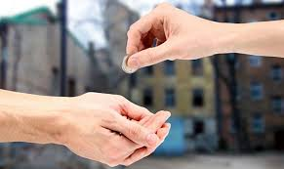
সূরা যিলযালের শানে নুযুল
অতি অল্প পরিমান দান

Slide 9
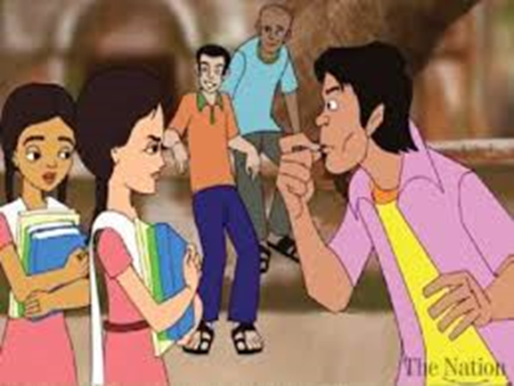
ছোট ছোট গুনাহ

Slide 10
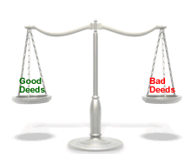

Slide 11
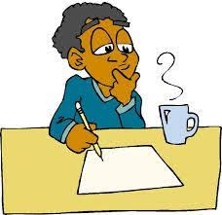
একক কাজ
৩ মিনিট
সূরা যিলযালের শানে নুযুল লিখ।
11
11

Slide 12
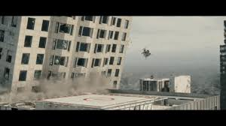
সূরা যিলযালের অনুবাদ
اذا زلزلت الارض زلزالها
যখন পৃথিবী আপন কম্পনে প্রবলভাবে প্রকম্পিত হবে।

Slide 13
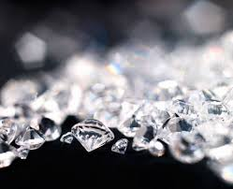
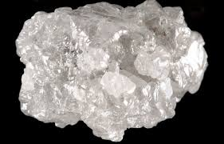
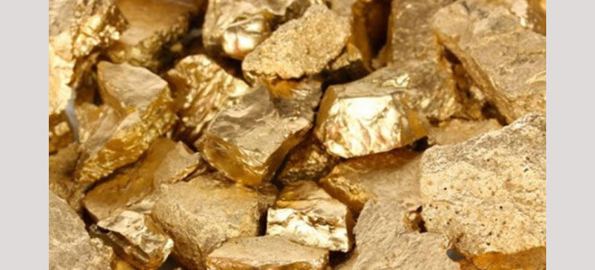
সূরা যিলযালের অনুবাদ
واخرجت الارض اثقالها
আর পৃথিবী যখন তার (অভ্যন্তরস্থ) ভারসমূহ বের করে দেবে।
7/2/2021
13

Slide 14
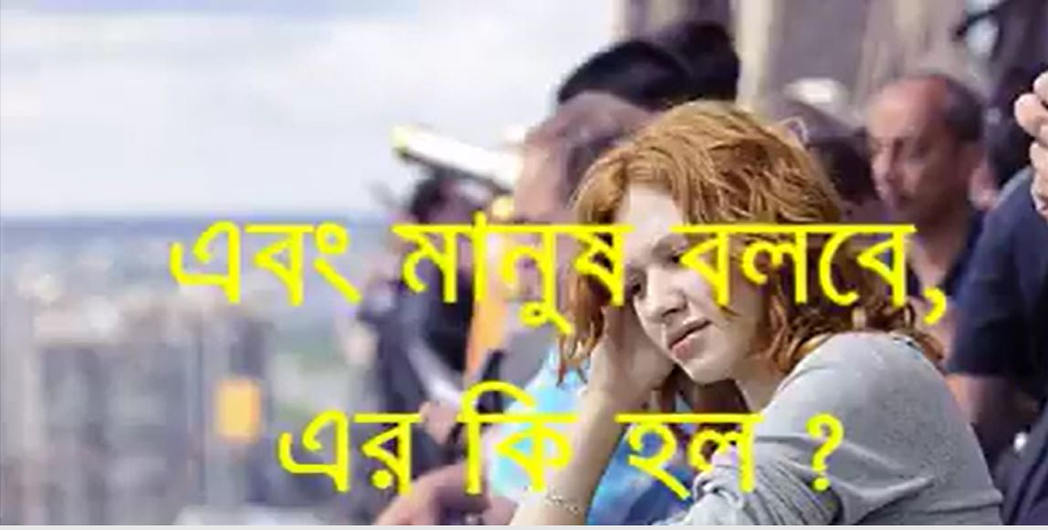
সূরা যিলযালের অনুবাদ
وقال الانسان مالها
এবং মানুষ বলতে থাকবে এর (পৃথিবীর) কী হলো?

Slide 15
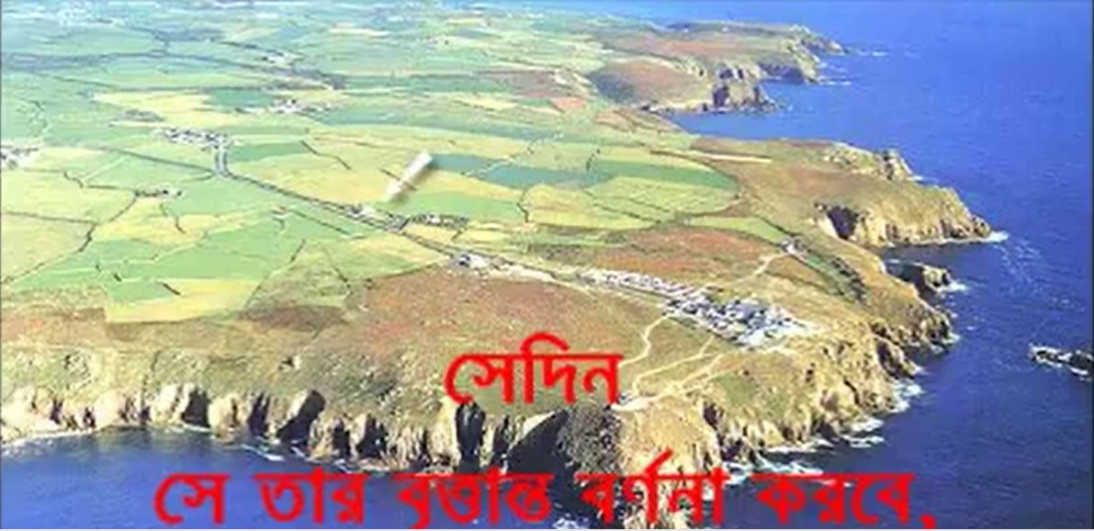
সূরা যিলযালের অনুবাদ
يومئذ تحدّث اخبارها
সেদিন পৃথিবী তার বৃত্তান্ত বর্ণনা করবে।

Slide 16
সূরা যিলযালের অনুবাদ
بانّ ربّك اوحى لها
কেননা আপনার প্রতিপালক তাকে (এজন্য) আদেশ করবেন।

Slide 17
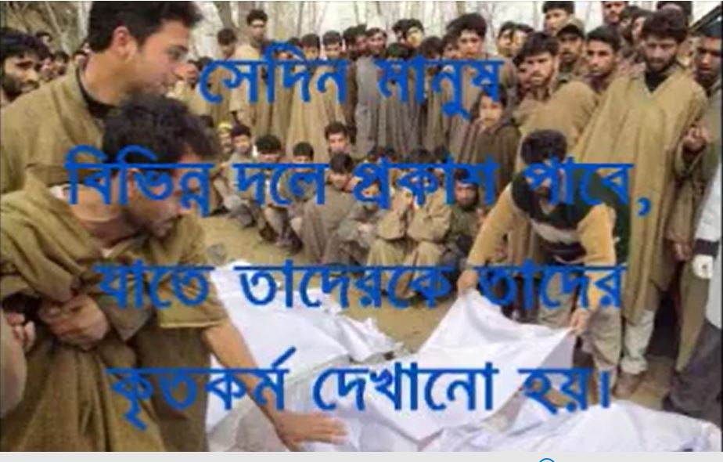
সূরা যিলযালের অনুবাদ
يومئذ يصدر النّاس اشتاتا لّيروا اعمالهم
সেদিন মানুষ ভিন্ন ভিন্ন দলে বের হবে, যাতে তাদেরকে তাদের আমলসমূহ দেখানো যায়।

Slide 18
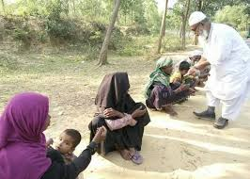
সূরা যিলযালের অনুবাদ
فمنْ يعمل مثقال ذرّة خيرا يره
কেউ অণু পরিমান সৎকাজ করলে তা সে দেখবে।

Slide 19
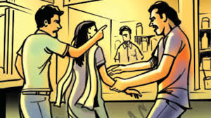
সূরা যিলযালের অনুবাদ
ومنْ يعمل مثقال ذرّة شرّا يره
আর কেউ অণু পরিমান মন্দ কাজ করলে, তাও সে দেখতে পাবে।

Slide 20
দলীয় কাজ (৭ মিঃ)
সূরা যিলযালের অনুবাদ লিখ।

Slide 21
সূরা যিলযালের শিক্ষা সমূহ…

Slide 22
মূল্যায়ন(৫ মিঃ)
সূরা যিলযাল কোথায় নাযিল হয়েছে?
সূরা যিলযালের আয়াত সংখ্যা কত?
মিসকল অর্থ কী?
আল্লাহ কাকে শিঙ্গায় ফুঁৎকার দিতে আদেশ করবেন?
7/2/2021
22

Slide 23
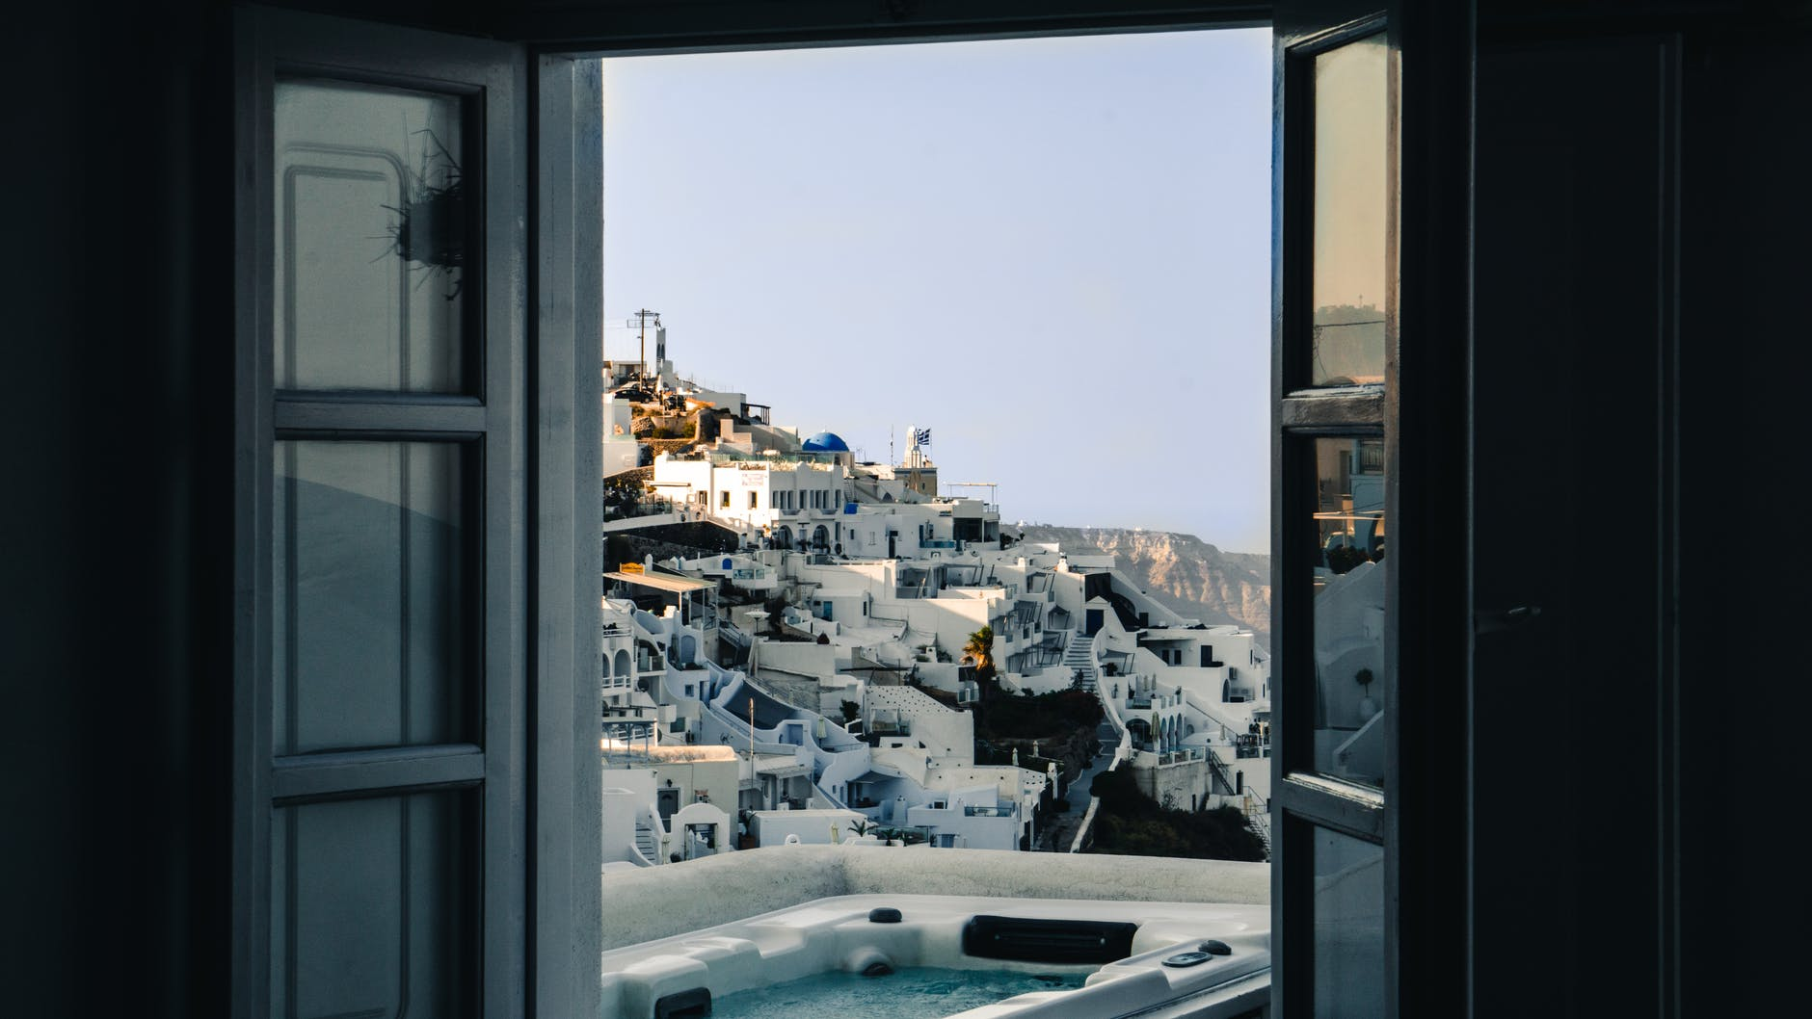
বাড়ির কাজ
সূরা যিলযালের শিক্ষা তোমার নিজের ভাষায় লিখে আনবে।
7/2/2021
23

Slide 24
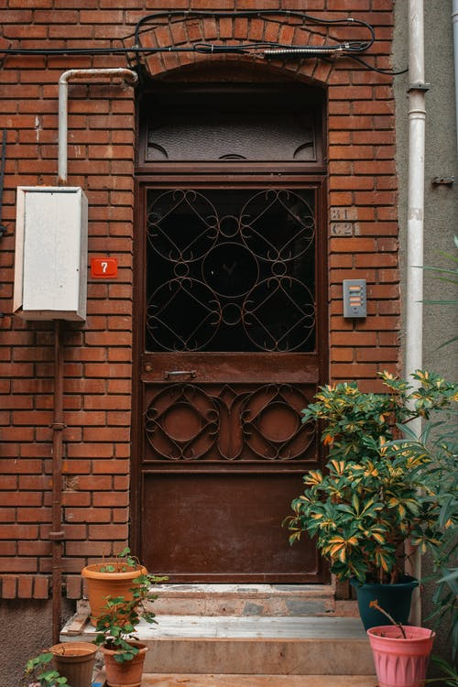
সকলকে ধন্যবাদ
7/2/2021
24

